Slide 1
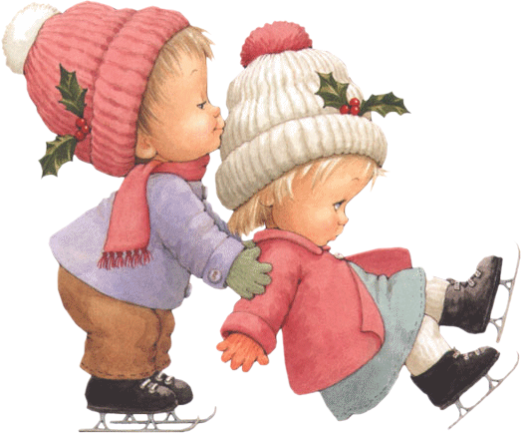
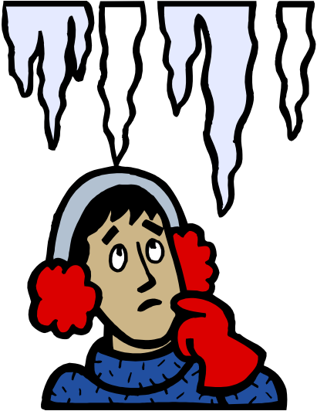
ПРЕДУПРЕЖДЕНИЕ ТРАВМ И ОКАЗАНИЕ ПОМОЩИ
Учитель технологии школы № 59
Аверина Л.В.

Slide 2
Травмы на льду
Оказание первой помощи при зимних травмах
Получить травму зимой можно как при активных играх (катание с горки, на коньках, лыжах), так и при падении на льду. Наиболее часто в травмпункты обращаются с вывихами и переломами верхних и нижних конечностей.

Slide 3
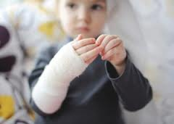
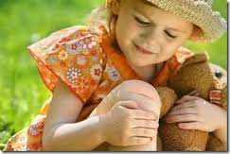

Slide 4
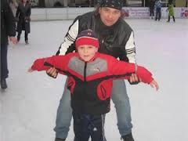

Slide 5
Оказание первой помощи при подозрении на перелом конечности:
1. Зафиксировать конечность как минимум в двух суставах, выше и ниже травматического повреждения.
2. Положить холод на область травмы.
3. При наличии кровотечения наложить жгут (плотно перетянуть конечность ремнем или иным подручным средством), положить давящую повязку. Снять одежду с травмированной конечности, как правило, затруднительно, поэтому целесообразно разрезать рукав или штанину ножницами.

Slide 6
4. Осуществить транспортировку пострадавшего в теплое помещение. При травмах верхних конечностей ребенка можно нести на руках. Если ребенок не может идти, нужно сконструировать носилки из подручных материалов. При подозрении на травму спины и шеи важно положить пострадавшего на жесткую поверхность и зафиксировать шею плотным воротником.
5. В теплом помещении дать теплое питье, обезболивающее средство.
6. Снять одежду, осмотреть место травмы, при наличии ссадин, кровотечения - наложить повязку, при наличии признаков отморожения - оказать соответствующую помощь .
7. Вызвать врача.

Slide 7
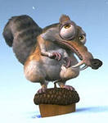
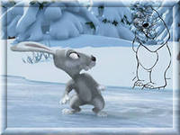
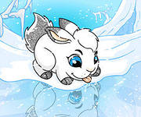
Травмы головы
Ежегодно случаются смертельные случаи в результате падения сосулек. Тяжесть травмы определяется непосредственно массой упавшего с крыши льда и высотой падения. При падении сосульки в подавляющем большинстве случаев отмечаются травмы головы - от легких ушибов до тяжелейшей открытой черепно-мозговой травмы. Оказание первой помощи при ударе сосулькой : Если ребенок после полученной травмы в сознании - отвести его в помещение, уложить, оценить характер внешних повреждений, обработать ссадину антисептиком, наложить повязку.

Slide 8
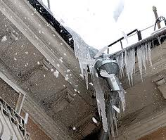

Slide 9
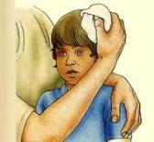
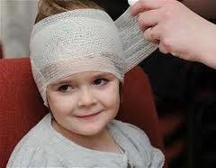

Slide 10
При отсутствии сознания немедленно вызвать врача, до его прибытия двигать ребенка нежелательно (возможна травма шейного отдела позвоночника), необходимо укрыть пострадавшего, следить за его дыханием и пульсом. При наличии кровотечения наложить повязку. При возникновении рвоты - повернуть голову ребенка на бок, чтобы избежать аспирации рвотных масс.

Slide 11
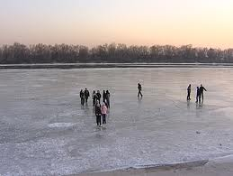
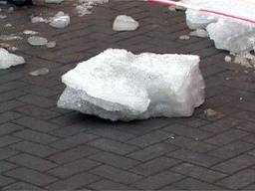
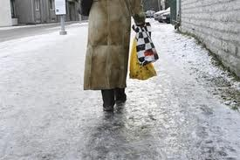

Slide 12
Мелкие травмы
Зимой дети нередко получают мелкие травмы об укрытые снегом острые предметы осколки стекла, ветки, металлические предметы. От сильных повреждений обычно спасает большое количество одежды, однако заостренные предметы могут повредить кожный покров и без разрыва одежды, что бывает при быстром скользящем ударе. В таких случаях одежда сминается, а кожа повреждается предметом, как бы "завернутым" в ткань одежды. Поэтому даже при целостности одежды всегда необходимо убедиться в отсутствии повреждений на коже

Slide 13
Традиционная детская забава - облизывать на морозе металлические предметы (качели, перила и т. д.) может привести к неприятным последствиям. При резком движении тонкий и нежный слизистый покров остается на металле, начинается кровотечение, и потом в течение нескольких дней происходит болезненное заживление. Если язык ребенка прилип к поверхности, необходимо его уговорить потерпеть, зафиксировать голову, чтобы избежать резких движений, и полить на язык теплой водой

Slide 14
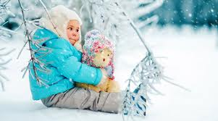
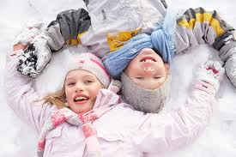

Slide 15
Для оказания помощи при зимних травмах в аптечке должны быть:
1. Перевязочный материал (бинты стерильные и эластичные, стерильные салфетки, катушка пластыря, бактерицидный лейкопластырь).
2. Антисептики (растворы перекиси водорода, бриллиантовой зелени).
3. Обезболивающие средства (Ибупрофен, Парацетамол).
4. Сосудорасширяющие средства (Но-шпа или Папаверин).
5. Подручный материал для наложения шины (доски, фанера, проволочная шина).

Slide 16
Профилактика
Самым надежным способом борьбы с зимними травмами остается их профилактика: прогулки на морозе должны быть ограничены временем, ребенок должен быть одет соответственно погоде. Для уменьшения риска падений желательно выбирать обувь с рифленой подошвой. Даже в морозы необходимо избегать прогулок под нависшими сосульками. Во время активных игр дети должны находиться под присмотром взрослых.

